Slide 1
স্বাগতম

Slide 2
পরিচিতি
নির্মল মৃধা
সহঃ শিক্ষক (বিজ্ঞান)
শহীদপুর খান এ সবুর মাঃ বিঃ
তেরখাদা,খুলনা।
শ্রেণিঃ সপ্তম
বিষয়ঃ বাংলা ১ম
পাঠঃ শোন একটি মুজিবরের থেকে
সময়ঃ ৪৫ মিনিট

Slide 3
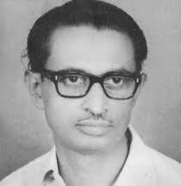
আমরা কিছু ছবি দেখি
বলতো এটা কার ছবি?
উনি হলেন গৌরিপ্রসন্ন মজুমদার

Slide 4
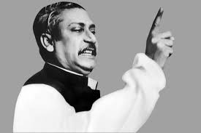
বলতো এটা কার ছবি?
বঙ্গবন্ধু শেখ মুজিবর রহমান

Slide 5
আমরা একটা ভিডিও দেখি
ভিডিও লিঙ্কঃ
https://www.youtube.com/watch?v=Uu967gl03MU

Slide 6
আজকের পাঠ
শোন একটি মুজিবরের থেকে
গৌরীপ্রসন্ন মজুমদার

Slide 7
শিখণফল
এই পাঠ শেষে শিক্ষার্থীরা...........
কবি গৌরীপ্রসন্ন মজুমদার সম্পর্কে বলতে পারবে;
অজানা শব্দের অর্থ শিখে তা দিয়ে বাক্য গঠন করতে পারবে;
কবিতাটি শুদ্ধ উচ্চারণে পড়তে পারবে;
কবিতাটির মূলবক্তব্য লিখতে পারবে।

Slide 8
কবি পরিচিতি
জন্মঃ ১৯২৪ খ্রিঃ, পাবনা জেলায়।
মৃত্যুঃ ১৯৮৬ খ্রিঃ।
তাঁর লেখা উল্লেখযোগ্য গানঃ কফি হাউসের সেই আড্ডাটা, শোন একটি মুজিবরের থেকে, আমরা সবাই বাঙালি, মাগো ভাবনা কেন, পথের ক্লান্তি ভুলে। যাহা ১৯৭১ সালের মুক্তি যুদ্ধের সময় এ দেশের স্বাধীনতাকামী মানুষকে অন্তহীন প্রেরণা যুগিয়েছিল।
সম্মাননা পদকঃ ১৯৭২ সালে বঙ্গবন্ধুর আমন্ত্রনে তিনি রাষ্ট্রীয় অতিথি হিসেবে বাংলাদেশে এসেছিলেন। মুক্তিযুদ্ধে অসামান্য অবদানের স্বীকৃতি স্বরূপ বাংলাদেশ সরকারের পক্ষ থেকে মুক্তিযুদ্ধ মৈত্রী সম্মাননা জানানো হয় ২০১২ সালে।
গৌরিপ্রসন্ন মজুমদার

Slide 9
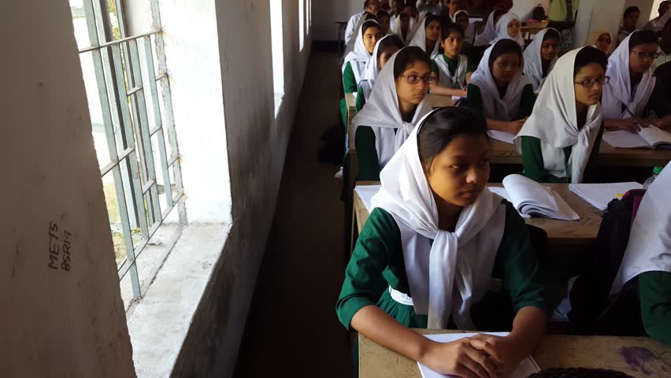
আদর্শ পাঠ

Slide 10
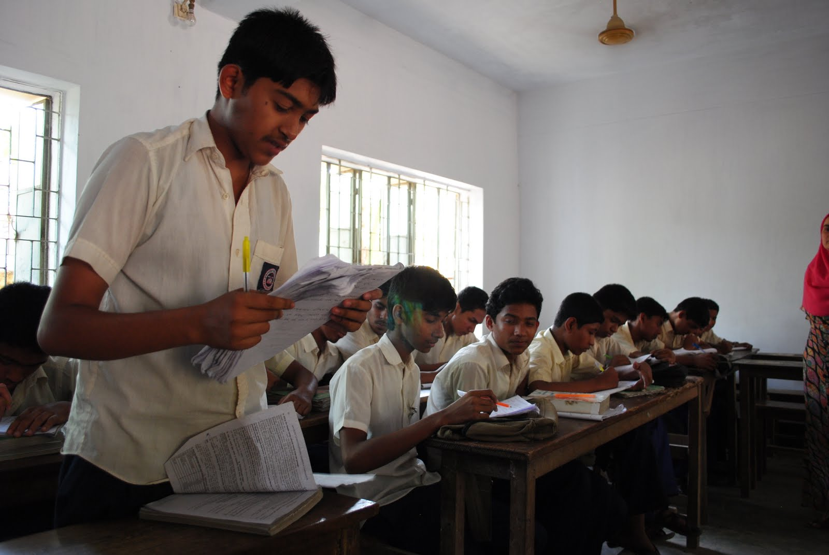
সরব পাঠ

Slide 11
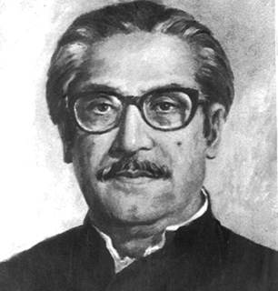
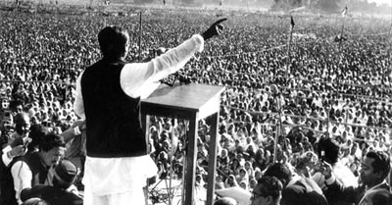
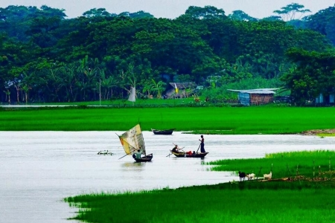
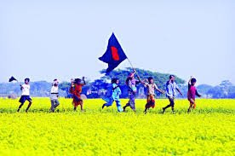
শব্দার্থ শিখন
একটি মুজিবর
একজন মুজিব। জাতির পিতা বঙ্গবন্ধু শেখ মুজিবর রহমান
লক্ষ মুজিবরের কণ্ঠস্বরের ধ্বনি
একাত্তরে বঙ্গবন্ধুর বজ্রকণ্ঠে স্বাধীনতা আহবানে বাঙালি গর্জে ঊঠেছিল।
বিশ্বকবি রবীন্দ্রনাথ ঠাকুর তাঁর রচিত একটি দেশাত্মবোধক গানে এই দেশকে সোনার বাংলা বলে অভিহিত করেছেন- যা আমাদের জাতীয় সংগীত হিসেবে স্বীকৃত।
বিশ্বকবির সোনার বাংলা
বাংলাদেশ শিরোনামের প্রথম কবিতাটি আমাদের উয়াতীয় কবি কাজী নজরুল ইসলামের লেখা। মহান মুক্তিযুদ্ধে নজরুলের উদ্দীপনামূলক লেখাগুলো ছিল আমাদের অন্তহীন প্রেরণার উৎস।
নজরুলের বাংলাদেশ

Slide 12
একক কাজ
একটি মুজিবর, লক্ষ মুজিবরের কণ্ঠস্বরের ধ্বনি, বিশ্বকবির সোনার বাংলা, নজরুলের বাংলাদেশ, জয় বাংলা বলতে.... ভাব এই শব্দগুলো ব্যবহার করে অর্থসহ দুটি করে বাক্য লিখ।

Slide 13
শোন একটি মুজিবরের থেকে
লক্ষ মুজিবরের ধ্বনি কণ্ঠস্বরের ধ্বনি-প্রতিধ্বনি
আকাশে বাতাসে ওঠে রণি
বাংলাদেশ, আমার বাংলাদেশ।।
একাত্তরে বঙ্গবন্ধুর বজ্রকণ্ঠে স্বাধীনতা আহবানের মধ্য দিয়ে যেন লক্ষ বাঙ্গালির মিলিত কণ্ঠস্বর স্বাধীনতার জন্য গর্জে উঠেছিল।

Slide 14
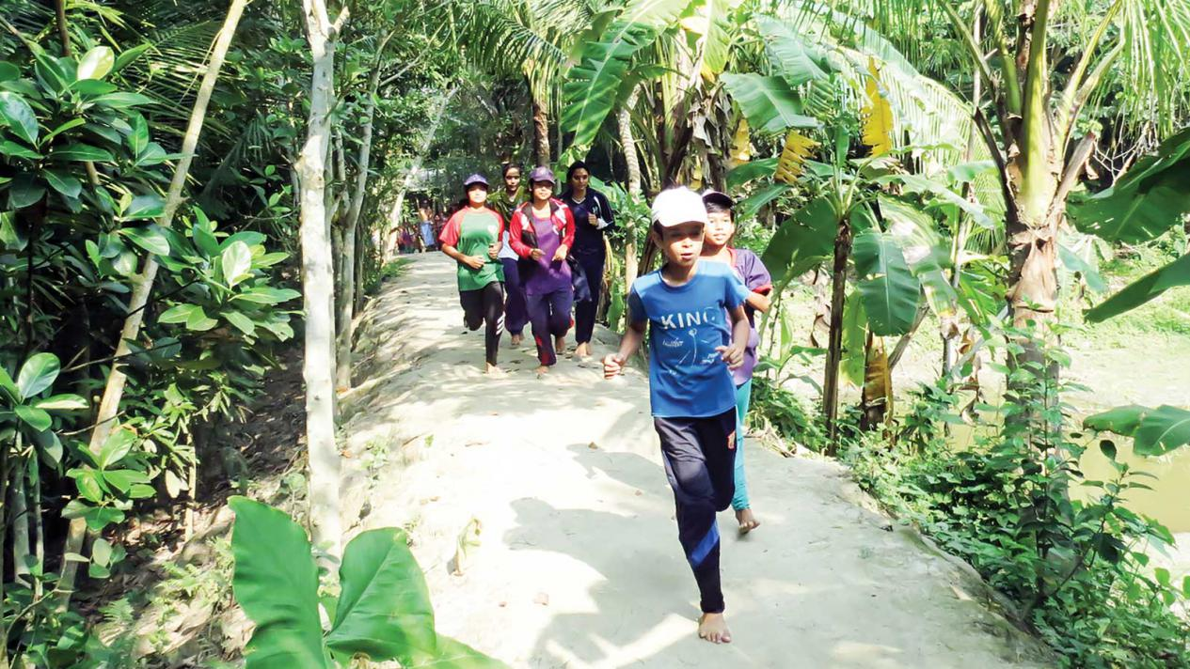
একসময় এই বাংলা ছিল স্বাধীন জনপদ। পাকিস্তানের ২৩ বছরের চাপিয়ে দেয়া দুঃশাসনে বাঙালি একে একে হারাতে বসে সব। মহান মুক্তিযুদ্ধে কাংক্ষিত বিজয়ের মাধ্যমে সেই হারানো স্বাধীন পূর্ব বাংলাকে ফিরে পাওয়ার আকাঙ্ক্ষা প্রকাশিত হয়েছে।
সেই সবুজের বুক চেরা মেঠোপথে
আবার যে যাব ফিরে, আমার
হারানো বাংলাকে আবারতো ফিরে পাব
শিল্পে-কাব্যে কোথায় আছে
হায়্রে এমন সোনার খনি।।

Slide 15
বিশ্বকবি রবীন্দ্রনাথ ঠাকুর তাঁর রচিত একটি দেশাত্মবোধক গানে এই দেশকে সোনার বাংলা বলে অভিহিত করেছেন- যা আমাদের জাতীয় সংগীত হিসেবে স্বীকৃত।
বাংলাদেশ শিরোনামের প্রথম কবিতাটি আমাদের উয়াতীয় কবি কাজী নজরুল ইসলামের লেখা। মহান মুক্তিযুদ্ধে নজরুলের উদ্দীপনামূলক লেখাগুলো ছিল আমাদের অন্তহীন প্রেরণার উৎস।
নিসর্গের কবি জীবনানন্দ দাশ বাংলার প্রকৃতির অনিন্দ রূপ সৌন্দর্য চিরায়ত মহিমায় উপস্থাপন করেছেন তাঁর রূপসী বাংলা কাব্যগ্রন্থে।
বিশ্বকবির সোনার বাংলা
নজরুলের বাংলাদেশ
জীবনানন্দের রূপসী বাংলা
রূপের যে তার নেই কো শেষ, বাংলাদেশ।

Slide 16
জয় বাংলা বলতে মনরে আমার
এখনো কেন ভাব, আমার
হারানো বাংলাকে আবার ফিরে পাব
অন্ধকারে পুব আকাশে
উঠবে আবার দিনমণি।।
পাকিস্তান বিরোধী সকল সংরাম-আন্দোলনে জয় বাংলা শ্লোগানেই প্রকম্পিত হতো সারা দেশ। জয় সুনিশ্চিত ও অবশ্যম্ভাবী জেনে দ্বিধাহীন চিত্তে এই শ্লোগানেই সংযুক্ত হয়েছিল বাঙালি জাতি।

Slide 17
জোড়ায় কাজ
শিল্পী, গীতিকার ও সুরকারের নাম উল্লেখসহ ১৯৭১ সালে স্বাধীন বাংলা বেতার কেন্দ্র হতে প্রচারিত উদ্দীপনামূলক গানগুলোর একটি তালিকা তৈরি কর।

Slide 18
দলীয় কাজ
বঙ্গবন্ধুর জীবন ও কর্ম অবলম্বনে দেয়াল পত্রিকা প্রকাশ তৈরি কর।

Slide 19
মূল্যায়ণ
প্রশ্নঃ ‘সেই সবুজের বুক চেরা’ পথটি কেমন?
ক. পাকা
খ. মেঠো
গ. ভাঙ্গা
ঘ. গ্রাম্য

Slide 20
মূল্যায়ণ
প্রশ্নঃ কোন ক্ষেত্রে শ্রেষ্ঠত্বের জন্য বাংলাকে ‘সোনার খনি’ বলা হয়েছে?
ক. লড়াই-সংগ্রাম
খ. শিল্প-কাব্য
গ. সঙ্গীত
ঘ. ক্রীড়াশৈলী

Slide 21
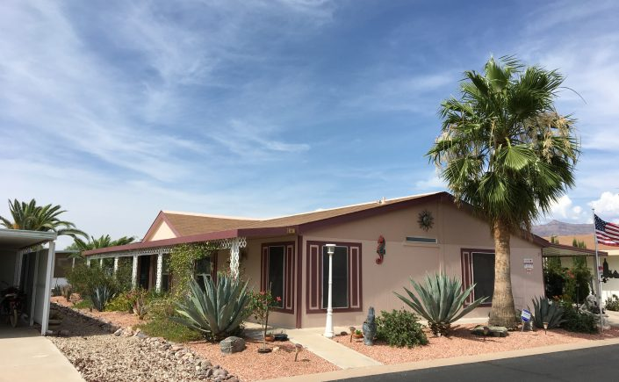
বাড়ির কাজ
শোন একটি মুজিবরের থেকে কবিতার মূলভাব লিখে আনবে।

Slide 22
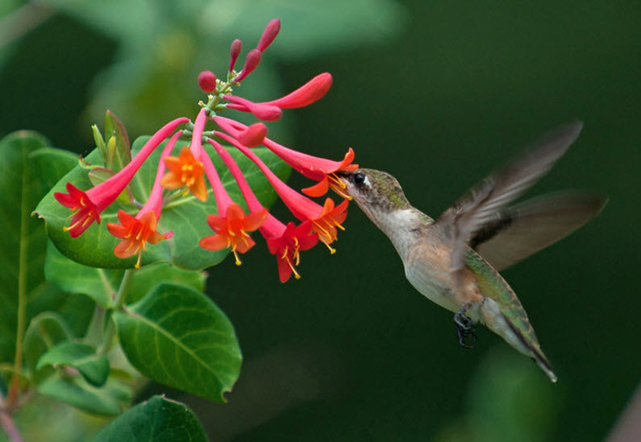
ধন্যবাদ

